Slide 1
Robotbeweging configureren
DOOR SANJAY EN ARVIND SESHAN
Vertaald roy krikke en henriëtte van dorp
Deze les maakt gebruik van SPIKE 3-software

Slide 2
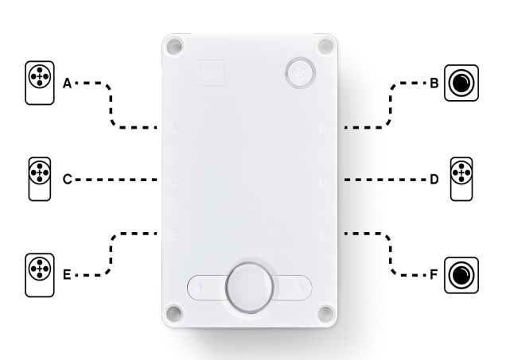
Lesdoelstellingen
Leer hoe u robotbewegingen configureert op een SPIKE Prime- of Robot Inventor-robot
Opmerking: hoewel afbeeldingen in deze les een SPIKE Prime tonen, zijn de codeblokken hetzelfde voor Robot Inventor
Leer hoe u uw eerste programmeerblokken aan het programmeercanvas toevoegt

Slide 3
Waarom uw code configureren?
Elke robot is anders
Voordat u kunt programmeren om te bewegen of te draaien, moet u eerst instellen hoe u uw robot heeft geconfigureerd:
Op welke poorten zijn de aandrijfmotoren aangesloten?
Welk type wielen gebruik je?
Hoe snel wil je bewegen?
Wil je direct stoppen aan het einde van een zet?
Deze informatie moet in elk programma dat u schrijft aanwezig zijn

Slide 4
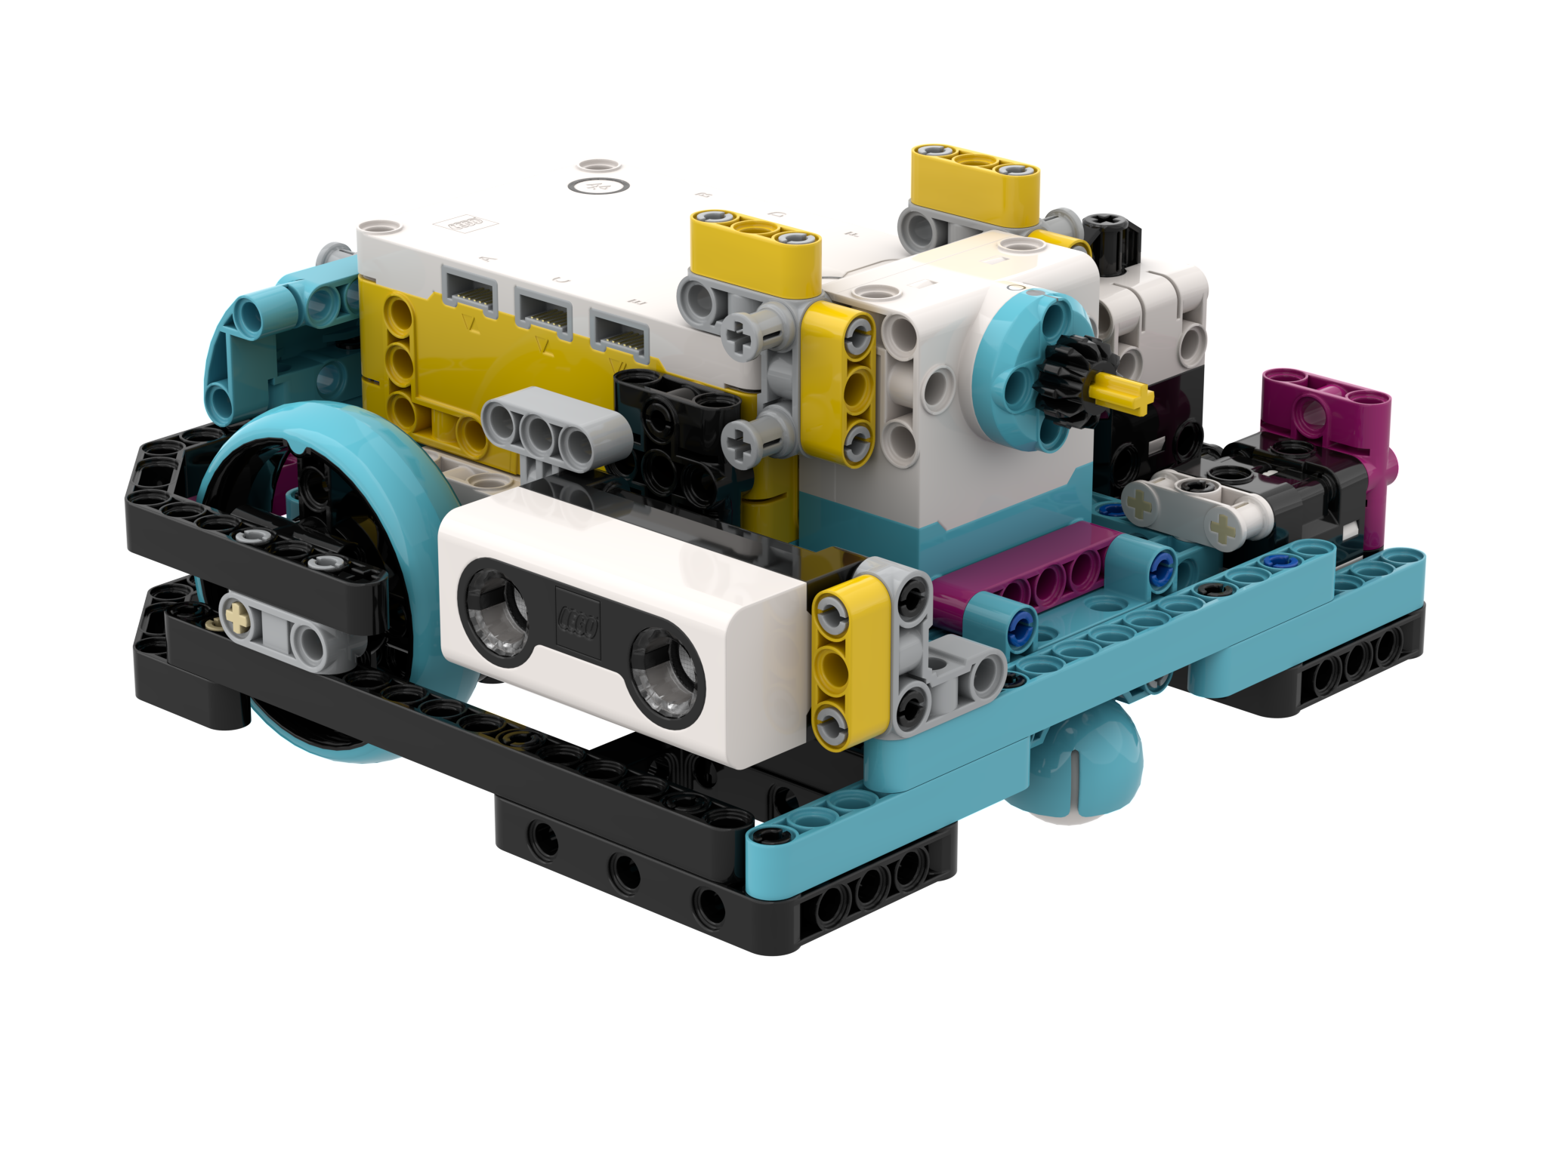
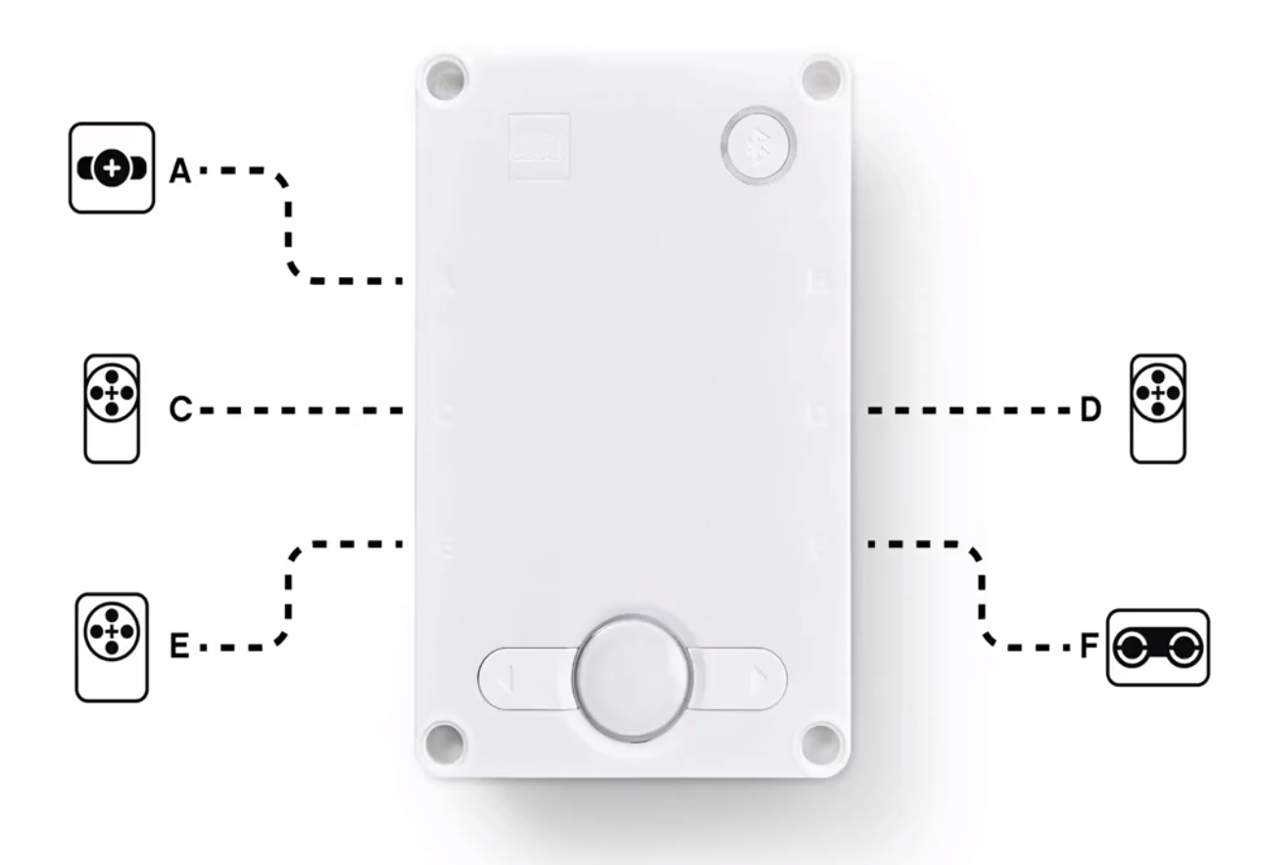
Wat is er op elke poort aangesloten?
Droidbot IV
ADB
Droid Bot IV-configuratie
ADB-standaardinstellingen
Rij motor
Rij motor
Rij motor
Rij motor

Slide 5
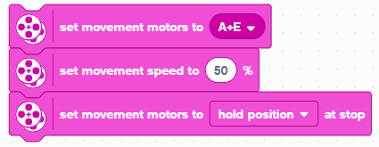
Bewegingsblokken configureren
Voordat u bewegingsblokken gebruikt, moet u eerst de robot configureren.
Hiervoor zijn er drie blokken:
Links
A
Rechts
E
Bepaalt welke motoren zijn aangesloten op het linker- en rechterwiel (wijzig de instellingen voor uw robot). Wanneer blokken 2 ingangen voor wielen hebben, is de eerste voor het linkerwiel en de tweede voor het rechterwiel.
Stelt de “standaard” snelheid in voor verplaatsingsblokken die u later in het programma kunt gebruiken
Bepaalt wat de robot doet aan het einde van een bewegingsblok (remmen, vasthouden of zweven). Om toegang te krijgen tot dit blok moet je “Meer bewegingsblokken” uit blokextensies toevoegen

Slide 6
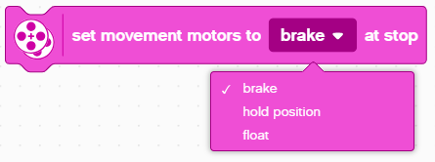
Stopmodi: remmen versus vasthouden versus zweven
Pauze – breng de motoren na een beweging tot stilstand
Houd positie vast – breng de motor na de beweging tot stilstand en gebruik motorkracht om verdere bewegingen tegen te gaan totdat de motor weer wordt gebruikt. U kunt de motor niet met de hand verplaatsen.
Zweven – laat motoren na de beweging bewegen vanwege momentum
Over het algemeen zullen we in de meeste van onze programma's vasthouden of remmen gebruiken .

Slide 7
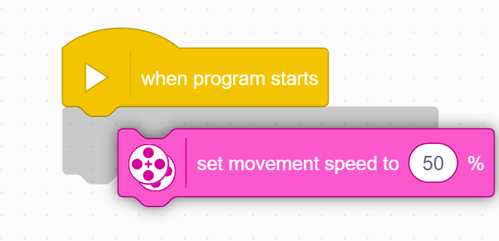
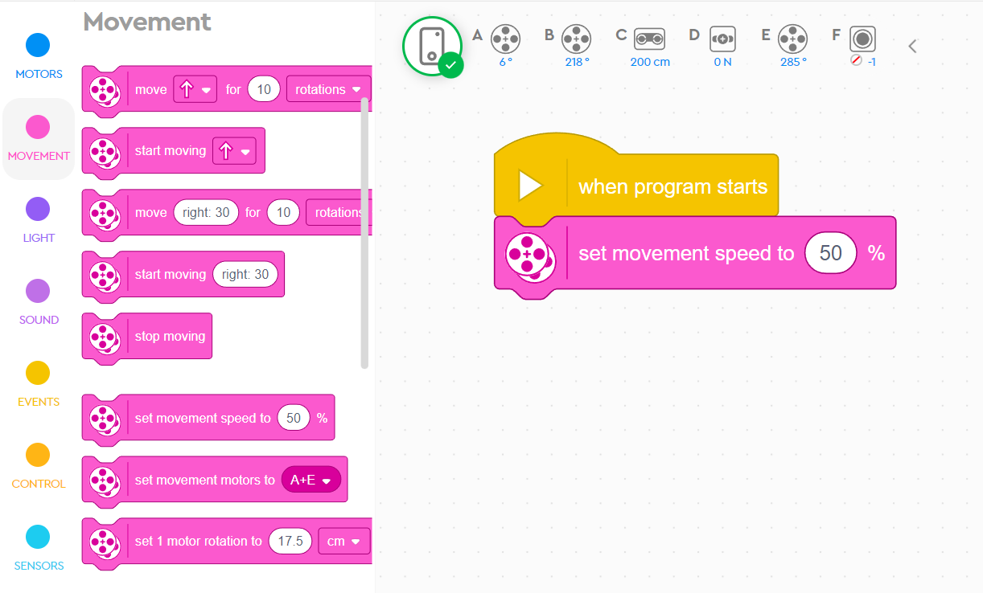
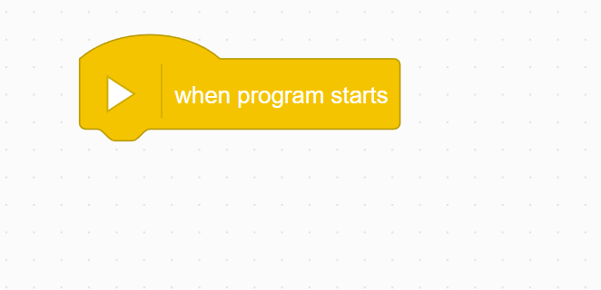
Hoe een programmeerblok toe te voegen
STAP 1: Houd het Set Speed-blok ingedrukt en sleep naar het programmeergebied
STAP 2: Zet neer naast het startblok (groene pijl) (zie animatie)

Slide 8
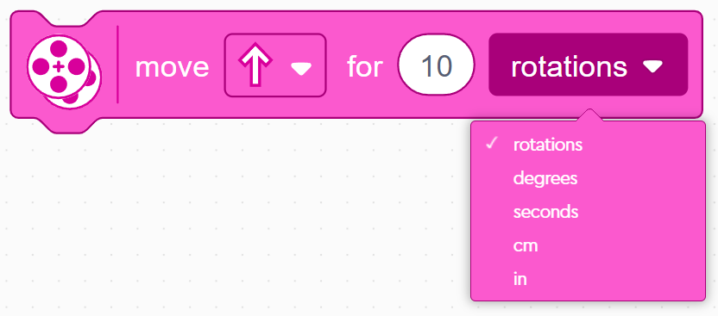
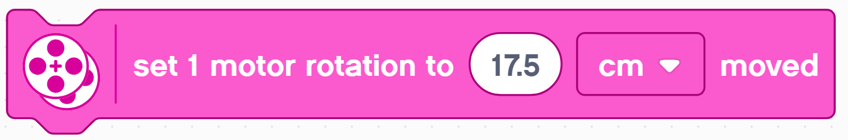

Wielgrootte en bewegingsconfiguratie
De standaardoptie voor het verplaatsingsblok is om over een opgegeven afstand in rotaties te bewegen
in plaats daarvan de afstand in cm op te geven
Voordat u deze modus gebruikt, moet u het programma echter het aantal cm per rotatie doorgeven
U moet deze waarde berekenen, omdat deze afhangt van welk wiel u gebruikt. Op de volgende twee dia's worden verschillende manieren uitgelegd om deze waarde te berekenen.
Houd er rekening mee dat u desgewenst inches in plaats van centimeters kunt gebruiken

Slide 9
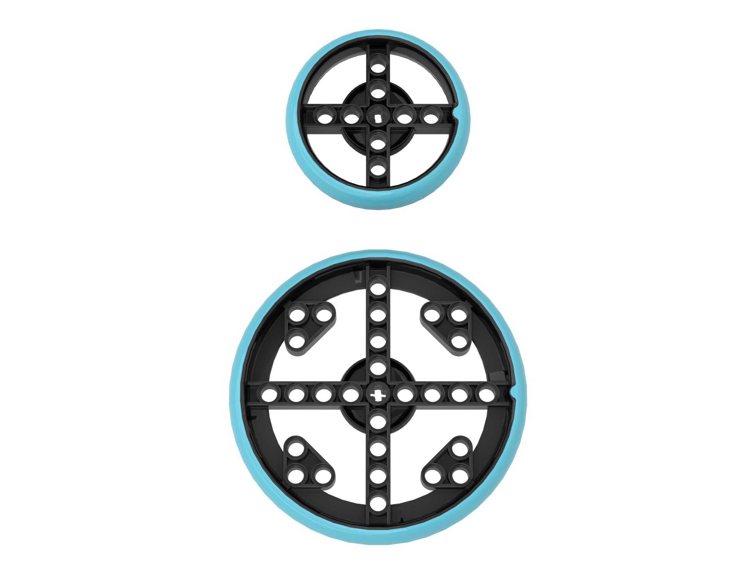
Hoeveel CM beweegt de robot in 1 rotatie? (Methode 1)
Zoek de wielmaat in mm op die op uw band staat en deel deze door 10 om deze om te rekenen naar cm (omdat 1 cm = 10 mm)
Vermenigvuldig het antwoord in stap 1 met π (3,14) om de omtrek te berekenen
Gebruik de waarde om het motorrotatieblok in te stellen
Voorbeeldberekening met de standaard kleine SPIKE Prime-wielen (gebruikt in Droid Bot IV):
Kleine SPIKE Prime-wielen = 5,6 cm in diameter
5,6 cm × π = 17,5 cm per rotatie
Voorbeeldberekening met de standaard grote SPIKE Prime set wielen (gebruikt in ADB):
Grote SPIKE Prime-wielen = 8,8 cm in diameter
8,8 cm × π = 27,6 cm per rotatie
Handige kaart met veelgebruikte LEGO-wielen en hun diameters.
http://wheels.sariel.pl/

Slide 10
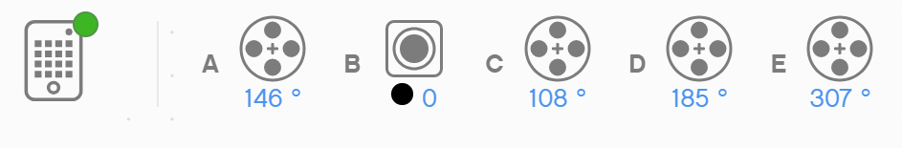
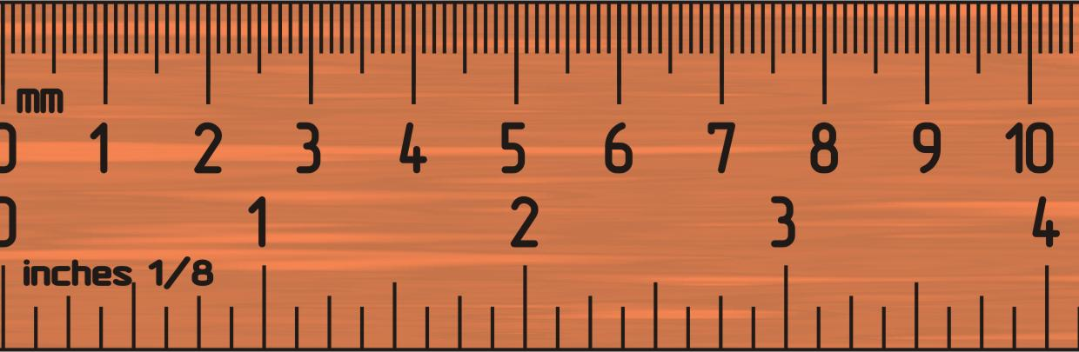
Hoeveel CM beweegt de robot in 1 rotatie? (Methode 2)
Gebruik het Dashboard om sensorgegevens te bekijken en de waarde voor Motorgraden te vinden
Zet je liniaal naast je wiel/robot op 0 centimeter (ongeacht het deel van de robot dat je gebruikt om uit te lijnen op 0, je moet het gebruiken om de afstand te meten in stap 2)
Rol uw robot vooruit totdat de motor-encoderwaarde (in de SPIKE-software) 1 rotatie of 360 graden bereikt. Zodra u beweging leert programmeren, kunt u de robot programmeren om 1 rotatie vooruit te gaan.
Lees het aantal CM af dat de robot langs de liniaal heeft verplaatst
Gebruik de waarden om de beweging van uw robot te configureren
A
E

Slide 11
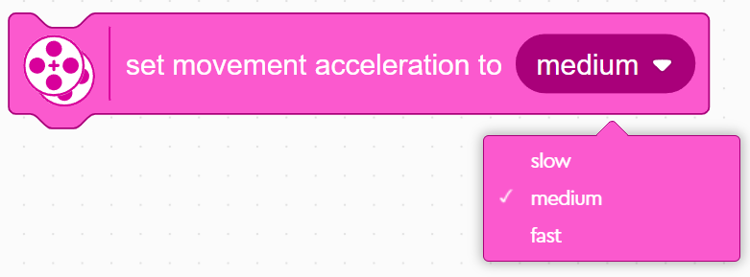
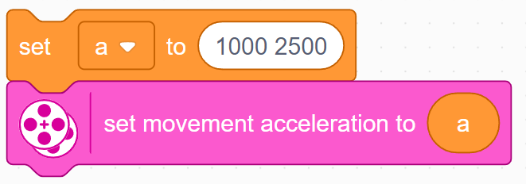
Versnelling
Ook kun je ervoor kiezen om in te stellen hoe snel de motoren accelereren en vertragen bij het starten/stoppen
De standaardinstelling is medium , maar u kunt dit wijzigen in langzaam of snel
Bovendien kunnen variabelen worden gebruikt om zowel de versnelling als de vertraging van de motor afzonderlijk af te stemmen met waarden van 1-10.000
Meer over acceleratie kun je vinden in de Acceleratieles in de Geavanceerde Bewegingseenheid

Slide 12
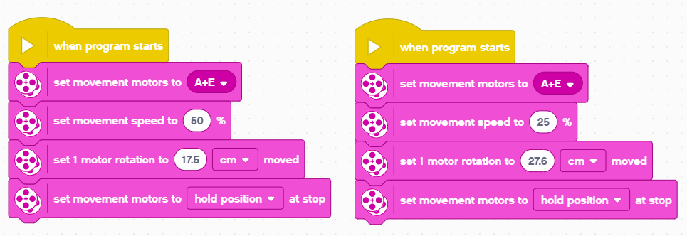
Het in elkaar zetten
Voor Droid Bot IV worden kleinere wielen gebruikt. Eén rotatie beweegt slechts 17,5 cm. De standaard bewegingssnelheid is daarom ook hoger ingesteld.
Voor ADB worden de grotere wielen gebruikt. Eén rotatie beweegt 27,6 cm. We hebben de standaard bewegingssnelheid lager ingesteld voor extra controle.
Droidbot IV
ADB

Slide 13
CREDITS
Deze les is gemaakt door Sanjay Seshan en Arvind Seshan voor Prime Lessons
Deze lessen zijn door Roy Krikke en Henriëtte van Dorp vertaald in het Nederlands Meer lessen zijn beschikbaar op www.primelessons.org
This work is licensed under a Creative Commons Attribution-NonCommercial-ShareAlike 4.0 International License.

